Slide 1
Khoa công nghệ thông tin
Kiểm thử phần mềm
Thực hành: Hướng dẫn cài đặt và sử dụng tool selenium

Slide 2
NỘI DUNG THỰC HÀNH
Giới thiệu kiểm thử tự động và công cụ Selenium
Tổng quan Selenium và sử dụng selenium IDE
Cài đặt môi trường và chạy test đầu tiên với selenium WebDriver
Tương tác với phần tử Web
Viết test case đơn giản hoàn chỉnh
Tổng kết và hướng phát triển

Slide 3
MỤC TIÊU
Sau bài học này, người học có thể:
Ôn lại kiến thức về kiểm thử tự động
Hiểu và sử dụng được tool test selenium

Slide 4
1. Giới thiệu Kiểm thử tự động và công cụ Selenium
1.1. Khái niệm về Kiểm thử phần mềm, kiểm thử tự động
1.2. Lợi ích kiểm thử tự động
1.3. Quy trình kiểm thử tự động
1.4. Một số công cụ kiểm thử phổ biến

Slide 5

1. Giới thiệu Kiểm thử tự động và công cụ Selenium
1.1. Khái niệm Kiểm thử phần mềm (software testing)
Kiểm thử phần mềm là gì?
Kiểm thử phần mềm (software testing) là một quá trình bao gồm nhiều hoạt động nhằm đánh giá chất lượng các sản phẩm phần mềm và giảm thiểu rủi ro do lỗi gây ra trong quá trình vận hành khi đưa vào sử dụng thực tế.
Hai hình thức: thủ công và tự động

Slide 6
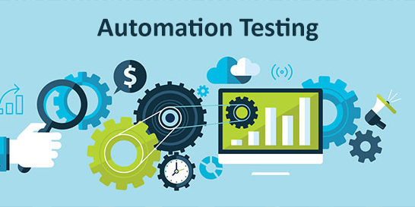
1. Giới thiệu Kiểm thử tự động và công cụ Selenium
1.1. Khái niệm Kiểm thử tự động (Automation test)
Sử dụng phần mềm để kiểm tra phần mềm khác xử lý một cách tự động các bước thực hiện test case
Lặp lại nhanh chóng, ít lỗi do con người
Phù hợp với kiểm thử hồi quy, khối lượng lớn

Slide 7
1. Giới thiệu Kiểm thử tự động và công cụ Selenium
1.2. Lợi ích của kiểm thử tự động
Tăng tốc độ kiểm thử
Giảm chi phí
Cải thiện chất lượng phần mềm
Đảm bảo tính nhất quán
Khả năng mở rộng
Phát hiện lỗi trong các tình huống phức tạp
Kết hợp CI/CD dễ dàng
Cải thiện tính bảo mật

Slide 8
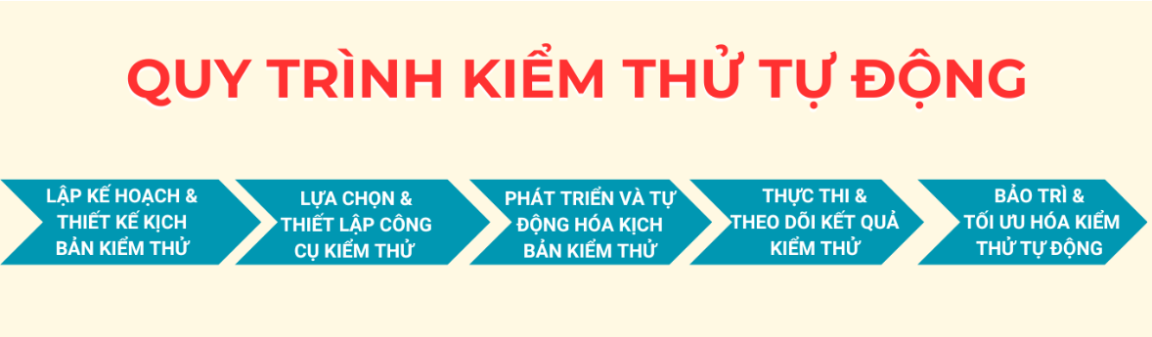
1. Giới thiệu Kiểm thử tự động và công cụ Selenium
1.3. Quy trình kiểm thử tự động

Slide 9
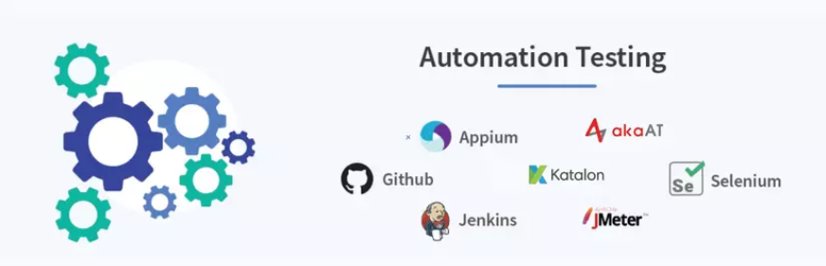



1. Giới thiệu Kiểm thử tự động và công cụ Selenium
1.4. Một số công cụ kiểm thử phổ biến
Selenium (web, mã nguồn mở)
Junit 5, TestNG (test code)
Cypress (web hiện đại)
Katalon (low-code)
Appium (mobile)
Jmeter (web)

Slide 10

1. Giới thiệu Kiểm thử tự động và công cụ Selenium
1.4. Một số công cụ kiểm thử phổ biến
Selenium: bộ công cụ test web tự động
Công cụ là hoàn toàn miễn phí, mã nguồn mở, được sử dụng rộng rãi.
Hỗ trợ nhiều ngôn ngữ (Java, Python, C#, ...); chạy trên nhiều trình duyệt.

Slide 11

BUSINESS AND CORPORATE
Khoa Công nghệ thông tin
Thanks for watching
Giảng viên: Lê Tuấn Anh
Bộ môn: Công nghệ phần mềm
Account: AnhLT2@eaut.edu.vn

